Slide 1
ข้อกำหนด กติกา และเกณฑ์มาตรฐานการให้คะแนน “สุดยอดนวัตกรรมอาชีวศึกษา”
การประกวดสิ่งประดิษฐ์ของคนรุ่นใหม่
ประจำปีการศึกษา 2560
ปีพุทธศักราช 2560 - 2561

Slide 2
ประเภทที่ 5 สิ่งประดิษฐ์ด้านการป้องกัน บรรเทา ภัยส่วนบุคคล และสาธารณภัย
กลุ่มที่ 5.1 ด้านการป้องกันภัยส่วนบุคคล
5.1.1 คำจำกัดความ :
อุปกรณ์ป้องกัน บรรเทา ภัยส่วนบุคคล (Personal Protective Equipment : PPE) เป็นอุปกรณ์ป้องกันภัยส่วนบุคคล เพื่อให้เกิดความปลอดภัยต่อการดำเนินชีวิต
5.1.2 เจตนารมณ์ :
ผลงานสิ่งประดิษฐ์ฯ อุปกรณ์ป้องกัน บรรเทา ภัยส่วนบุคคลที่มุ่งเน้นเพื่อ
2.1 ป้องกัน บรรเทา อันตรายที่จะเกิดขึ้นกับอวัยวะส่วนต่างๆของร่างกาย
2.2 เป็นการช่วยลดต้นทุนการผลิตหรือเพิ่มประสิทธิภาพของอุปกรณ์ป้องกันและบรรเทาภัย

Slide 3
ประเภทที่ 5 สิ่งประดิษฐ์ด้านการป้องกัน บรรเทา ภัยส่วนบุคคล และสาธารณภัย (ต่อ)
กลุ่มที่ 5.2 สิ่งประดิษฐ์ด้านการป้องกัน บรรเทา สาธารณภัย
5.2.1. คำจำกัดความ:
เป็นเครื่องมือ อุปกรณ์ที่ช่วยป้องกัน บรรเทา และฟื้นฟูความเสียหายที่เกิดขึ้นต่อชีวิต ทรัพย์สิน อันเกิดจากภัยธรรมชาติหรือภัยจากฝีมือมนุษย์ที่ส่งผลต่อสาธารณชน หรือสภาพแวดล้อม มีดังนี้
1. สาธารณภัยธรรมชาติ เป็นสาธารณภัยที่เกิดขึ้นเองตามธรรมชาติ
มักเกิดขึ้นตามฤดูกาล หรือเกิดขึ้นอย่างฉับพลัน ที่ก่อให้เกิดความเสียหายแก่ชีวิต ร่างกาย จิตใจทรัพย์สิน และสิ่งแวดล้อมต่าง ๆ ได้แก่ อุทกภัย วาตภัย อัคคีภัย อากาศหนาวผิดปกติ ภัยแล้ง แผ่นดินไหว แผ่นดินถล่ม ภัยจากฝูงสัตว์ และแมลง การระบาดของโรคในมนุษย์ พืช และสัตว์อื่น ๆ
2. สาธารณภัยจากมนุษย์ เป็นสาธารณภัยที่เกิดจากการกระทำของมนุษย์
โดยเกิดจากสิ่งประดิษฐ์ของมนุษย์ ได้แก่ ภัยจากการจราจร ภัยจากการประกอบอาชีพ ภัยจากความไม่สงบของประเทศ ภัยจากไฟฟ้า ภัยจากอัคคีภัย ภัยจากวัตถุอันตราย ภัยจากความเจริญก้าวหน้าทางเทคโนโลยี

Slide 4
ประเภทที่ 5 สิ่งประดิษฐ์ด้านการป้องกัน บรรเทา ภัยส่วนบุคคล และสาธารณภัย (ต่อ)
กลุ่มที่ 5.2 สิ่งประดิษฐ์ด้านการป้องกัน บรรเทา สาธารณภัย
5.2.2 เจตนารมณ์ :
ผลงานสิ่งประดิษฐ์ฯ เพื่อป้องกันและบรรเทาสาธารณภัยที่มุ่งเน้นเพื่อ
2.1 ป้องกันความเสียหายอันเกิดขึ้นต่อชีวิต และทรัพย์สิน ก่อนเกิดสาธารณภัย
2.2 บรรเทา และช่วยเหลือผู้ประสบภัยในการดำรงชีวิตขณะเกิดสาธารณภัย
2.3 ฟื้นฟูความเสียหายหลังการเกิดสาธารณภัย

Slide 5
หลักเกณฑ์การพิจารณาผลงานสิ่งประดิษฐ์ฯ ประเภทที่ 5
กลุ่มที่ 5.1 ,5.2

Slide 6
หลักเกณฑ์การพิจารณาผลงานสิ่งประดิษฐ์ฯ ประเภทที่ 5
กลุ่มที่ 5.1 ,5.2

Slide 7
หลักเกณฑ์การพิจารณาผลงานสิ่งประดิษฐ์ฯ ประเภทที่ 5
กลุ่มที่ 5.1 ,5.2

Slide 8
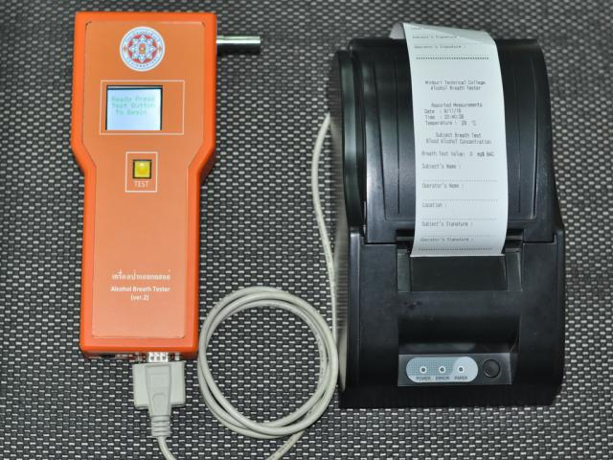
ตัวอย่าง ประเภทที่ 5
สิ่งประดิษฐ์ด้านการป้องกัน บรรเทา ภัยส่วนบุคคล และสาธารณภัย
เครื่องเป่าแอลกอฮอล์ V.2 :
วิทยาลัยเทคนิคมีนบุรี
รางวัลชนะเลิศระดับชาติ

Slide 9
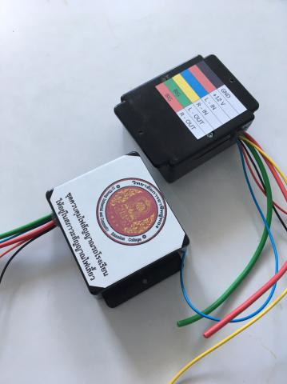
ตัวอย่าง
ประเภทที่ 5 สิ่งประดิษฐ์ด้านการป้องกัน บรรเทา ภัยส่วนบุคคล และสาธารณภัย
ชุดหยุดไฟฉุกเฉิน รถรับส่ง-นักเรียน ให้อยู่ในสภาวะไฟเลี้ยว:
วิทยาลัยการอาชีพอู่ทอง
รางวัลรองชนะเลิศอันดับ1ระดับชาติ

Slide 10
ตัวอย่าง
ประเภทที่ 5 สิ่งประดิษฐ์ด้านการป้องกัน บรรเทา ภัยส่วนบุคคล และสาธารณภัย
ชุดหยุดไฟฉุกเฉิน รถรับส่ง-นักเรียน ให้อยู่ในสภาวะไฟเลี้ยว:
วิทยาลัยการอาชีพอู่ทอง
รางวัลรองชนะเลิศอันดับ1ระดับชาติ

